Slide 1
Vademecum compilazione Form Organico di Diritto
Ufficio Sostegno alla Persona e alla Progettualità

Slide 2
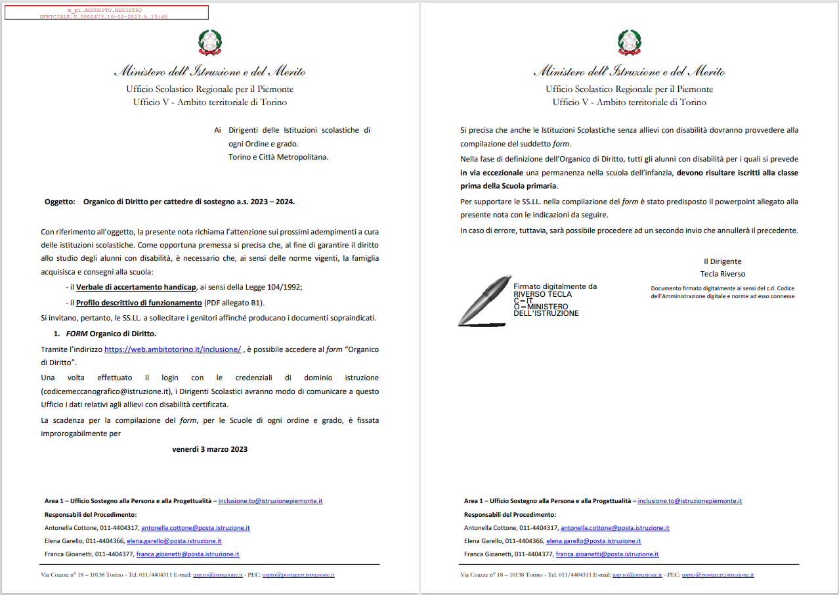

Slide 3
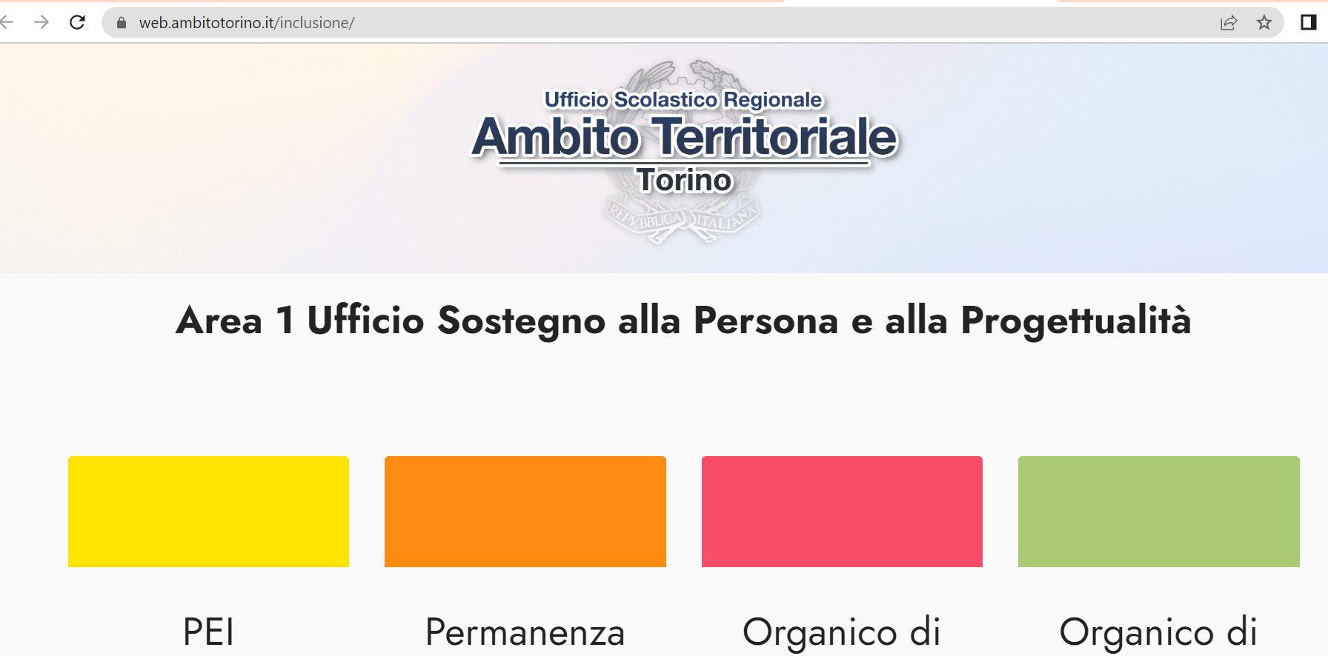

Slide 4
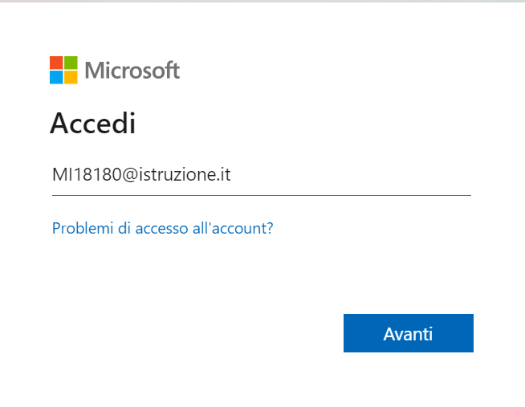
Immettere l’indirizzo di posta elettronica istituzionale

Slide 5
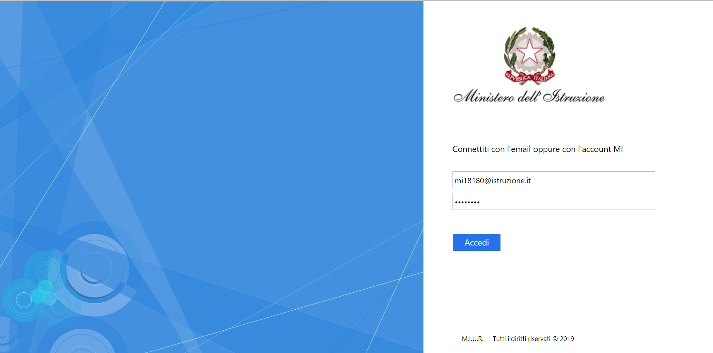
Inserire la password collegata alla mail istituzionale

Slide 6
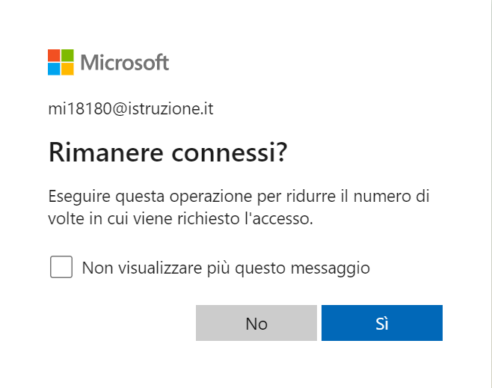

Slide 8
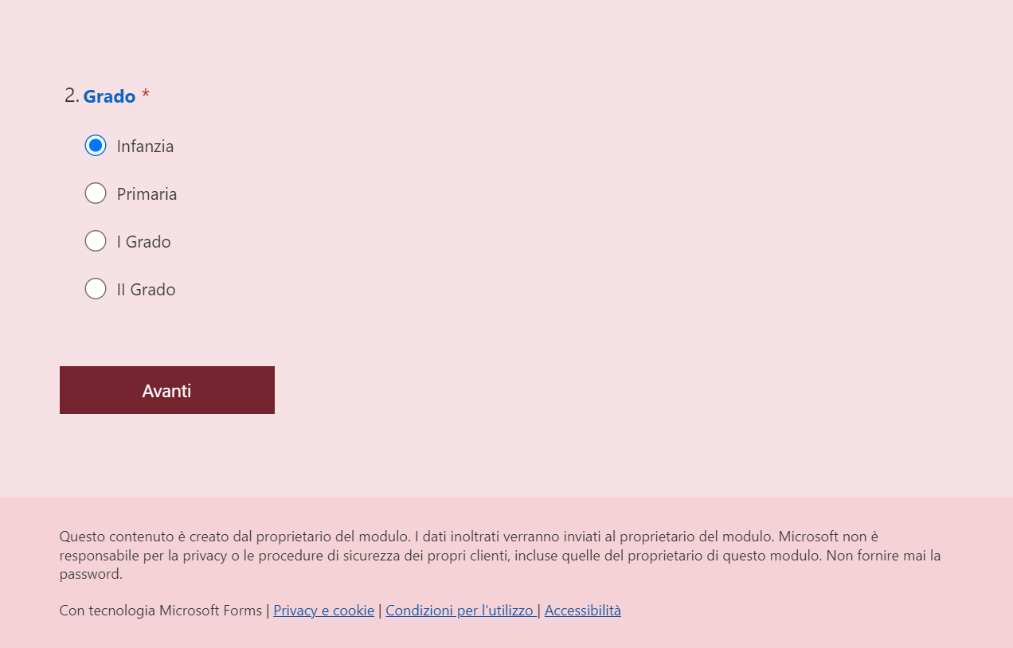

Slide 9
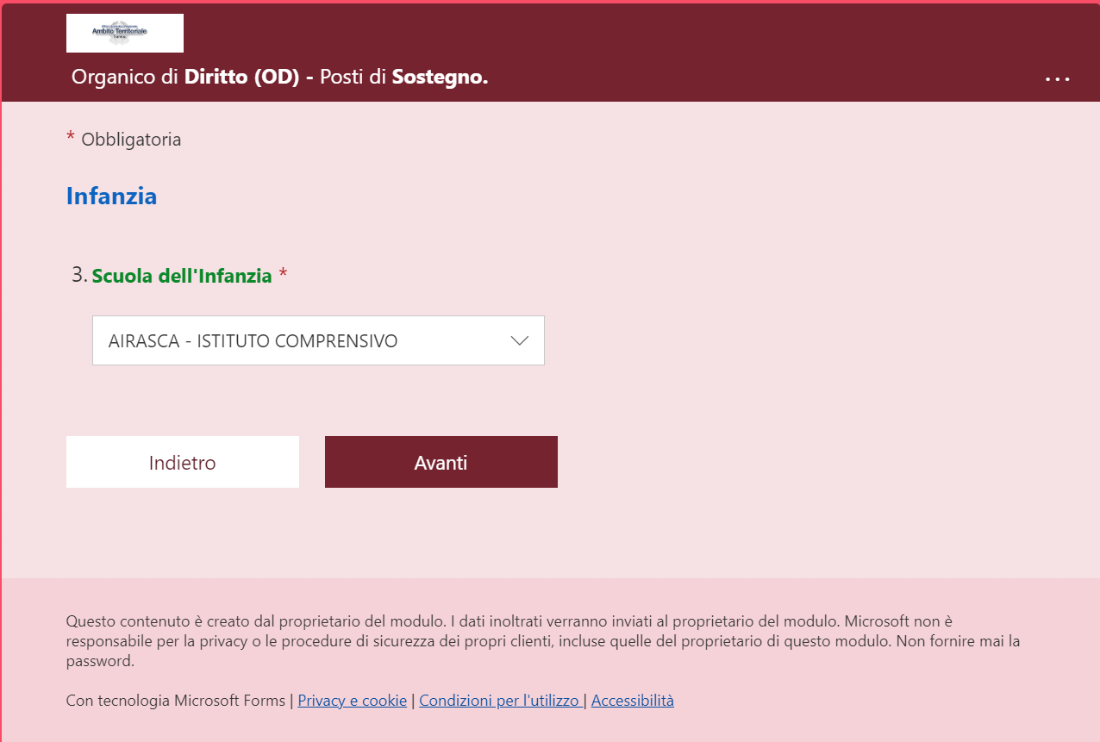
Scegliere l’opzione dal menù a tendina

Slide 10
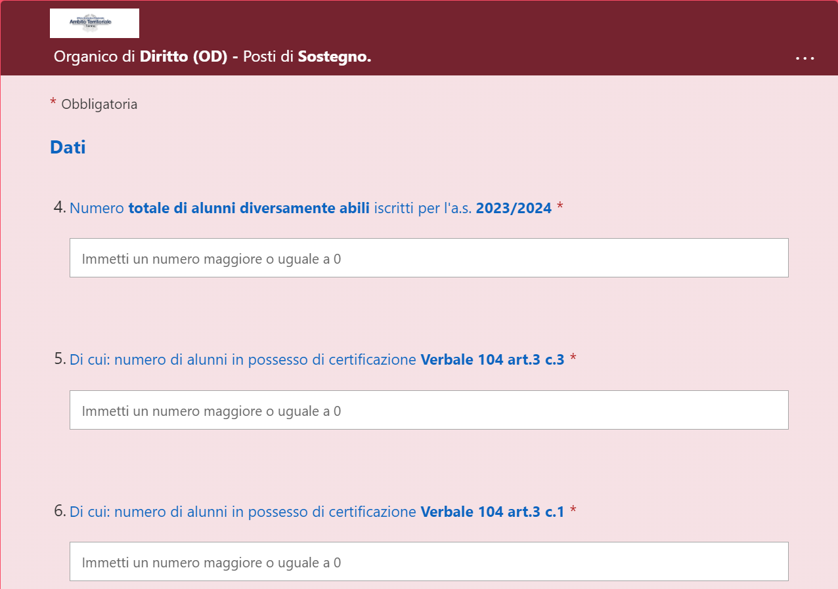

Slide 11
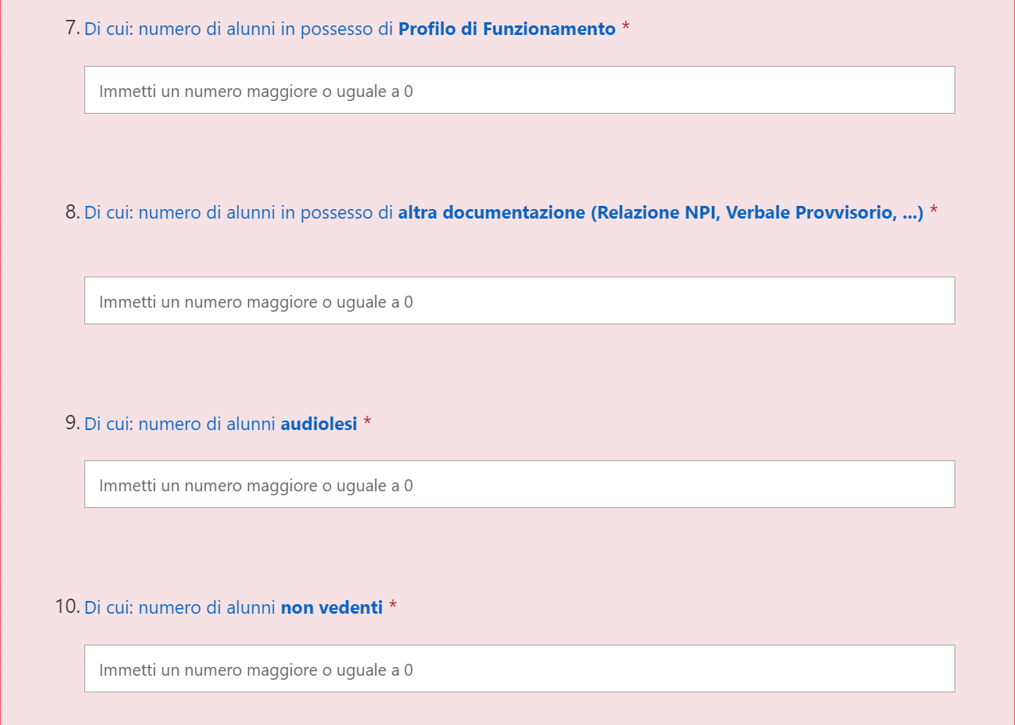

Slide 12
